Slide 1
CHƯƠNG 5
MẠCH TẠO DAO ĐỘNG

Slide 2
Nội dung
Mạch tạo dao động điều hoà
Mạch tạo xung
Mạch định thời 555
Mạch tạo dao động điều khiển điện áp VCO

Slide 3
5.1 Mạch tạo dao động điều hoà
Khái niệm và điều kiện tự dao động
Mạch dao động RC
Mạch dao động LC
Mạch dao động sử dụng thạch anh

Slide 4
5.1.1 Khái niệm và điều kiện tự dao động
Khái niệm
Mạch tạo dao động là mạch có khả năng tạo được tín hiệu tại đầu ra khi có nguồn cấp DC→biến đổi năng lượng một chiều thành năng lượng xoay chiều.
Phân loại:
  Dao động điều hòa → tạo tín hiệu hình sin
  Dao động tích thoát → tạo tín hiệu xung (xung vuông, tam giác, răng cưa,…)
Yêu cầu với một mạch tạo dao động là:
  Tín hiệu ra có tần số và biên độ ổn định
  Ổn định theo nhiệt độ, độ ẩm môi trường
Mạch tạo dao động cần 3 yếu tố:
  Khuếch đại
  Hồi tiếp dương
  Khâu xác lập tần số

Slide 5
5.1.1 Khái niệm và điều kiện tự dao động
Khâu xác lập tần số sẽ xác định tần số của tín hiệu do mạch dao động tạo ra. Có thể dùng mạch LC, RC hoặc phần tử áp điện thạch anh
Khâu khuếch đại duy trì độ ổn định biên độ và tần số của tín hiệu tạo ra
Khâu hồi tiếp có thể chỉ gồm phần tử thuần trở, thuần điện kháng hoặc kết hợp cả 2 loại. Hệ số hồi tiếp (β) được tính toán theo điện áp đầu ra.
Khối khuếch đại
Khối xác lập tần số
Khối hồi tiếp (β)

Slide 6
5.1.1 Khái niệm và điều kiện tự dao động
Điều kiện dao động: 2 điều kiện:
Điều kiện cân bằng biên độ: Hệ số khuếch đại vòng (tích của hệ số khuếch đại khâu khuếch đại và khâu hồi tiếp): |K_{u}|.|β|≥1
Điều kiện cân bằng góc pha: Độ dịch pha của vòng đóng (tổng góc dịch pha của khâu khuếch đại và khâu hồi tiếp) phải là số nguyên lần 2π. Tín hiệu hồi tiếp cùng pha với tín hiệu vào nên khâu hồi tiếp phải là hồi tiếp dương
Sơ đồ khối mạch tạo dao động
Khối khuếch đại
v_{o}
Khối hồi tiếp

Slide 7
5.1.2. Mạch dao động RC
Mạch dao động RC
Mạch dao động di pha
Mạch dao động cầu Wien
Mạch dao động T kép

Slide 8
5.1.2. Mạch dao động RC
Tạo sóng sin tần số thấp nhất trong dải âm tần, còn gọi là mạch dao động di pha
Mạch dao động di pha thường dùng mạch khuếch đại đảo (di pha 180⁰) nên hệ thống hồi tiếp phải di pha thêm 180º để tạo hồi tiếp dương
Sơ đồ khối

Slide 9
Mạch dao động RC sử dụng BJT
Mỗi khâu RC trong mạng hồi tiếp tạo dịch pha 60º → cần 3 khâu RC tạo dịch pha 180⁰.
Mạch khuếch đại BJT kiểu E chung tạo dịch pha 180⁰
Hệ số truyền đạt của mạch hồi tiếp
→ Để khâu hồi tiếp di pha 180º thì hệ số hồi tiếp β phải là thuần thực
Vậy:
Điều kiện cân bằng biên độ
Sơ đồ mạch
Khâu hồi tiếp

Slide 10
Mạch dao động RC sử dụng Op_Amp
Sơ đồ mạch
Tần số dao động
Điều kiện cân bằng biên độ:

Slide 11
Mạch dao động cầu Wien
Cầu Wien gồm một khâu (R//C) và một khâu (RntC) mắc nối tiếp với nhau
Mạch khuếch đại là mạch khuếch đại không đảo
Hệ số truyền đạt của khâu hồi tiếp:
Khâu khuếch đại là không đảo, nên để thỏa mãn điều kiện cân bằng về pha→hệ số hồi tiếp β phải là số thực → tần số dao động:
Khi đó: β=1/3 → Điều kiện cân bằng biên độ →
Khâu hồi tiếp

Slide 12
5.1.3. Mạch dao động LC
Có thể hoạt động ổn định tới tần số lên đến 1MHz.
Mạch dao động dịch pha không dùng được ở tần số cao do lúc đó tụ ổn điện phải có điện dung rất nhỏ.
Để tạo sóng tần số cao thường đưa vào hệ thống hồi tiếp các mạch cộng hưởng LC (song song hoặc nối tiếp).
Mạch dao động LC
Mạch dao động Colpitts
Mạch dao động Hartley
Mạch dao động Clapp
Mạch dao động Amstrong

Slide 13
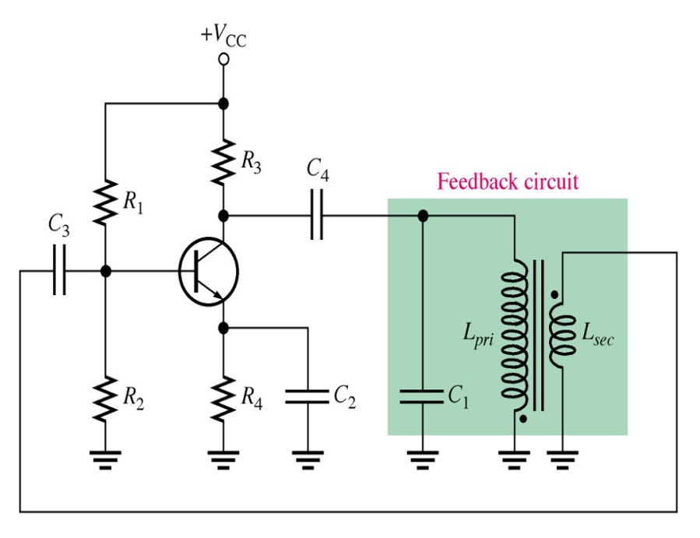
Mạch dao động Amstrong
Mạch dao động Amstrong dùng máy biến áp để hồi tiếp một phần điện áp ra về đầu vào.
Trong mạch L₁, C₁ là khung tạo dao động, L₂ là cuộn lấy điện áp hồi tiếp về đầu vào.
Mạch khuếch đại BJT mắc theo kiểu E chung, tạo góc lệch pha 180⁰, khung LC có góc lệch pha là 0⁰ nên biến áp phải cuốn ngược chiều để tạo góc lệch pha 180⁰ nhằm thoả mãn điều kiện cân bằng pha.
Có khả năng truyền tải công suất, được dùng tạo dao động tần số cao, truyền thông tin đi xa.
Kích thước cồng kềnh và giá cả cao nên không được thông dụng.
      Sơ đồ mạch

Slide 14
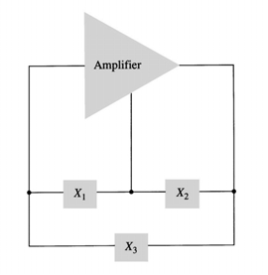
Mạch tạo dao động 3 điểm
Nguyên tắc chung
Sơ đồ khối
Z₁, Z₂ , Z₃ là 3 phần tử điện kháng tạo khung dao động.
Hệ số truyền đạt của mạch hồi tiếp
Hệ số khuếch đại của mạch không hồi tiếp K_{u}< 0
Điều kiện dao động |β|.|K_{u}|≥ 1
Tại tần số dao động : Z₁ + Z₂ + Z₃ = 0
Sơ đồ khối
Z₁
Z₂
Z₃
Khối hồi tiếp

Slide 15
Mạch tạo dao động 3 điểm
Phân loại
Tuỳ thuộc vào Z₁, Z₂ , Z₃ là tụ điện hay cuộn cảm và tính chất của mạch khuếch đại mà ta có các mạch dao động sau:
Mạch dao động | Z₁ | Z₂ | Z₃ | Mạch khuếch đại
Hartley | L | L | C | Khuếch đại đảo
 | L | C | L | Khuếch đại không đảo
Colpitts | C | C | L | Khuếch đại đảo
 | L | C | C | Khuếch đại không đảo
Clapp | C | C | L nt C | Khuếch đại đảo
Pierce Crystal | C | C | XTAL (L) | Khuếch đại đảo

Slide 16
Mạch tạo dao động Colpitts
Mạch Colpitts gồm một mạch khuếch đại và một mạch hồi tiếp LC
Có cấu trúc phân chia tụ điện.
Tần số dao động của mạch
Hệ số hồi tiếp β →
Điều kiện cân bằng biên độ |β|.|Ku|≥1

Slide 17
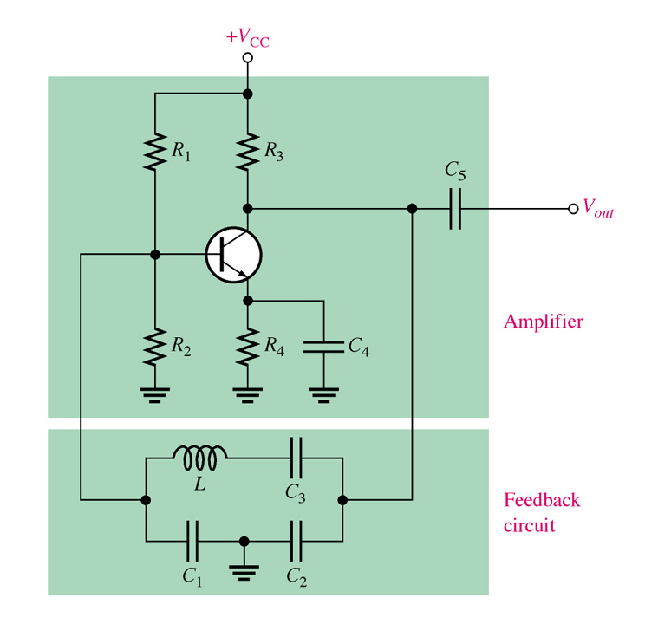
Mạch tạo dao động Clapp
Dao động Clapp là một dạng thay đổi của dao động Colpitts. Cuộn cảm trong mạch dao động Colpitts được thay thế bằng mạch LC nối tiếp. Tại tần số cộng hưởng, tổng trở của mạch này có tính cảm kháng.
Tần số dao động của mạch được tính theo công thức sau:
Trong đó: C_{T}= C₁ nt C₂ nt C₃
Do mạch L₁C₃ phải có tính cảm kháng tại tần sô cộng hưởng nên C₃ phải có giá trị nhỏ, thường là nhỏ nhất trong 3 tụ (C₁, C₂, C₃) và f₀ gần như chỉ phụ thuộc vào L₁C₃ mắc nối tiếp.
Hệ số của mạch khuếch đại phải thỏa mãn điều kiện:

Slide 18
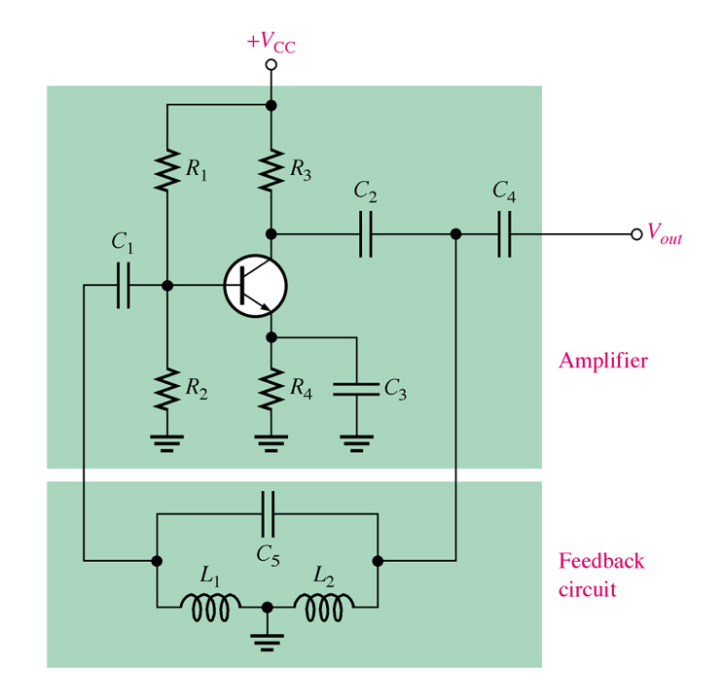
Mạch tạo dao động Hartley
Tần số dao động
Trong đó: L_{T}= L₁+L₂+2M
Hệ số khuếch đại và hồi tiếp:
Nhược điểm là độ hỗ cảm giữa 2 cuộn dây dẫn đến tạo ra các tần số không đoán trước được

Slide 19
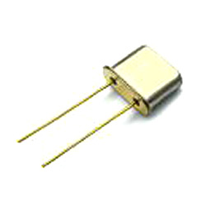
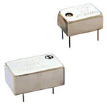
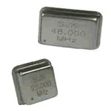
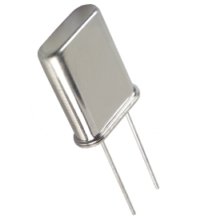
5.1.4.Mạch tạo dao động dùng Thạch anh
Là loại đá mờ trong tự nhiên, có nhiều hình dạng khác nhau
Tinh thể thạch anh sử dụng trong mạch dao động là một lát mỏng, diện tích khoảng một vài cm²
Tính chất áp-điện:
        Nếu chịu sự biến dạng cơ học sẽ xuất hiện một hiệu điện thế giữa hai mặt của tinh thể
        Nếu đặt một điện thế lên tinh thể sẽ xuất hiện sự biến dạng cơ học
        Nếu đặt một điện thế xoay chiều lên 2 mặt của tinh thể → gây nên sự biến dạng cơ học phụ thuộc vào điện thế tức thời → tạo nên một tín hiệu tuần hoàn theo thời gian
Dao động thạch anh rất ổn định với nhiệt độ và thời gian
Tần số dao động của mạch chỉ phụ thuộc vào kích thước của tinh thể thạch anh, đặc biệt là bề dày tinh thể

Slide 20
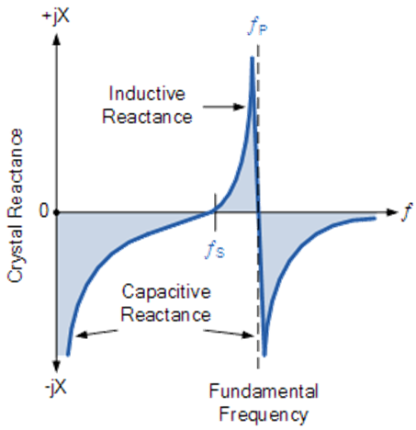
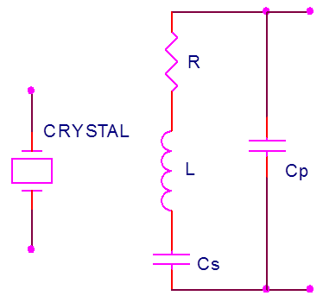
5.1.4.Mạch tạo dao động dùng Thạch anh
Trở kháng của thạch anh
Hai tần số cộng hưởng
Sơ đồ tương đương của thạch anh
Hệ số tự cảm L rất lớn
C_{s}<<Cp
Hệ số phẩm chất Q rất cao nên có thể bỏ qua giá trị điện trở R
Trở kháng của thạch anh
Cảm kháng
Dung kháng
Tần số cơ bản

Slide 21
5.1.4.Mạch tạo dao động dùng Thạch anh
Trong dải tần giữa f_{s} và f_{p}, tinh thể thạch anh hoạt động như một cuộn cảm, khi đó, mạch dao động thạch anh hoạt động tương tự mạch dao động Colpitts. Thạch anh cùng với hai tụ điện và tạo nên mạch cộng hưởng LC giống như trong mạch dao động Colpitts→khối hồi tiếp có nhiệm vụ định tần số cho mạch dao động
Mạch khuếch đại CE thưc hiện đảo pha tín hiệu.
Mạch dao động Colpitts

Slide 22
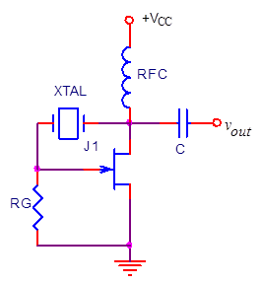
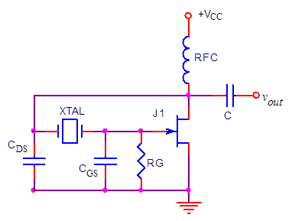

5.1.4.Mạch tạo dao động dùng Thạch anh
Trong mạch Pierce, thạch anh được sử dụng như một phần tử trên đường hồi tiếp. Phần tử khuếch đại trong mạch là JFET nhằm cung cấp trở kháng vào cao cho mạch.
Thạch anh định tần số dao động và hoạt động tại tần số cộng hưởng nối tiếp.
Biên độ của tín hiệu tại đầu ra được giới hạn bởi điên áp tại cực máng.
Tần số dao động:
Mạch dao động Pierce

Slide 23
5.2. Mạch tạo xung
Khái niệm chung
Các chuyển mạch điện tử
Mạch dao động đa hài lưỡng ổn
Mạch dao động đa hài đơn ổn
Mạch dao động đa hài phi ổn

Slide 24
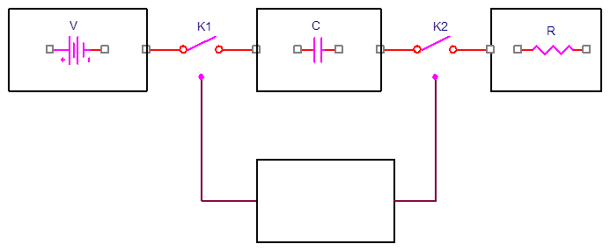
5.2.1. Khái niệm chung
Để tạo ra các dao động không sin người ta thường dùng các bộ dao động tích thoát có tham số dòng điện hoặc điện áp biến thiên một cách không liên tục theo thời gian. Trong bộ dao động tích thoát luôn xảy ra hai quá trình song song đó là tích trữ năng lượng và giải phóng năng lượng: Tụ điện C được nạp điện sau đó phóng điện đến một mức nào đó lại được nạp lại. Quá trình tích và thoát năng lượng được lặp đi lặp lại dẫn đến kết quả là tại đầu ra tạo nên một tín hiệu xung.
Nguồn cấp
Phần tử tích năng lượng
Mạch phóng điện
Thiết bị chuyển mạch
.Sơ đồ khối của mạch dao động tích thoát

Slide 25
5.2.1. Khái niệm chung
Các khóa K1 và K2 làm việc lần lượt nhờ thiết bị chuyển mạch.
  Khóa K1 thông và K2 ngắt: Tụ C được nạp điện
  Khóa K1 ngắt và K2 thông:Tụ C phóng điện qua điện trở R
Dao động tích thoát còn được gọi là dao động đa hài. Các mạch dao động đa hài có thể làm việc ở ba chế độ:
  Chế độ hai trạng thái ổn định (Dao động đa hài lưỡng ổn)
  Chế độ một trạng thái ổn định (Dao động đa hài đơn ổn)
  Chế độ tự dao động (Dao động đa hài tự kích)

Slide 26
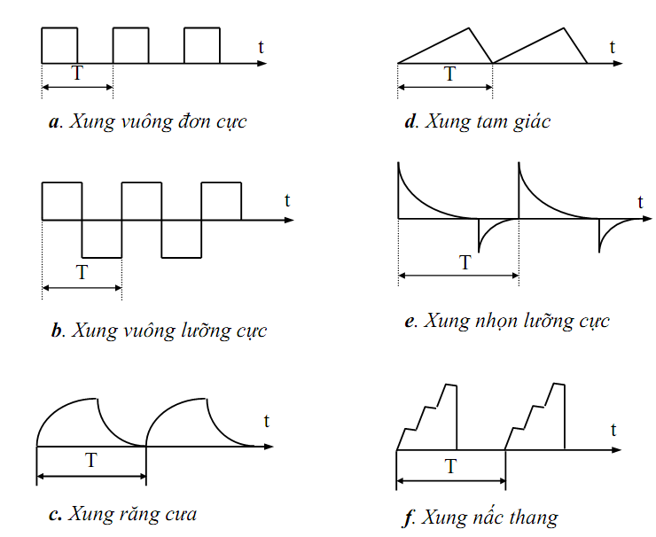
5.2.1. Khái niệm chung
Hình dạng xung

Slide 27
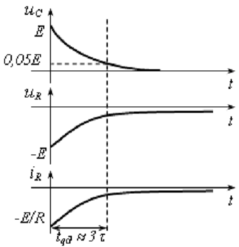
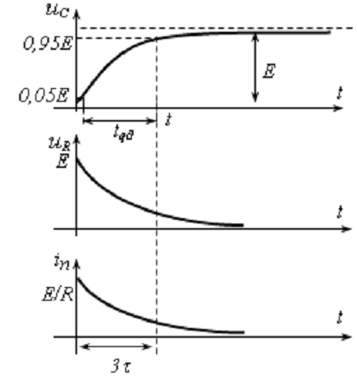
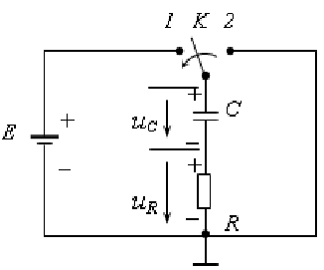
Quá trình phóng và nạp của tụ điện
Quá trình phóng điện
Quá trình nạp điện
Hằng số thời gian của mạch:
τ =R.C
Thời gian 3τ là thời gian quá độ của mạch (nạp đầy hoặc xả hết)

Slide 28
5.2.2. Chuyển mạch điện tử
Khi V_{i}=0, BJT ngắt, I_{C}≅0, V_{C} ≅ V_{CC}, BJT như một khóa điện tử hở mạch
Khi V_{i}=5V, BJT thông bão hòa, I_{C}≅I_{Csat}, V_{C} ≅ 0, BJT như một khóa điện tử đóng mạch
I_{C0}
U_{CE}=V_{CC}
I_{Csat}
U_{CE}=0

Slide 29
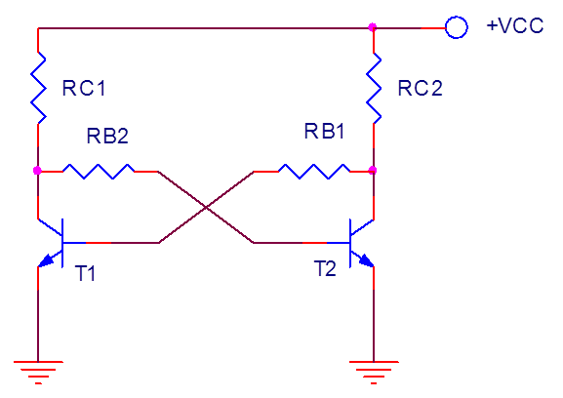
5.2.3. Mạch dao động đa hài lưỡng ổn
Mạch dao động đa hài lưỡng ổn: là mạch có 2 trạng thái ổn định tại đầu ra→ Mạch Trigơ
Sơ đồ mạch hoàn toàn đối xứng:
Cặp điện trở R_{B1} và R_{B2} tạo nên vòng hồi tiếp dương.
Mạch dao động đa hài lưỡng ổn
Nguyên lý hoạt động:
Khi cấp nguồn cho mạch mặc dù các linh kiện hoàn toàn đối xứng nhưng không thể xảy ra trường hợp đồng thời cả T1 và T2 cùng thông và cùng ngắt.
Giả thiết, khi bắt đầu cấp nguồn cả 2 Transistor cùng thông nhưng do tính chất đối xứng không lý tưởng của các linh kiện chỉ cần một sự chênh lệch vô cùng nhỏ giữa dòng I_{B1} và I_{B2} →khác biệt lớn giữa hai dòng I_{C1} và I_{C2} .Do sự tác động của vòng hồi tiếp dương nên độ chênh lệch này tăng lên một cách nhanh chóng.

Slide 30
5.2.3. Mạch dao động đa hài lưỡng ổn
I_{B1}>I_{B2}
I_{C1}>I_{C2}
V_{C1}↓
V_{B2}↓
T2 dẫn yếu hơn
V_{C1}
V_{C2}
I_{C1}↓
→
↓I_{C2}
I_{B1}
I_{B2}
→
T1 thông bão hòa
T2 ngắt
Trạng thái 1

Slide 31
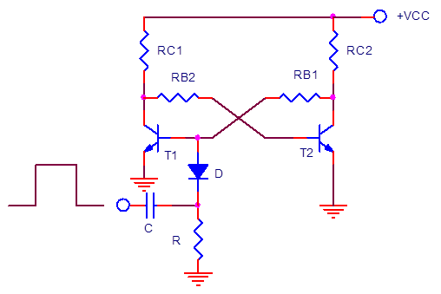

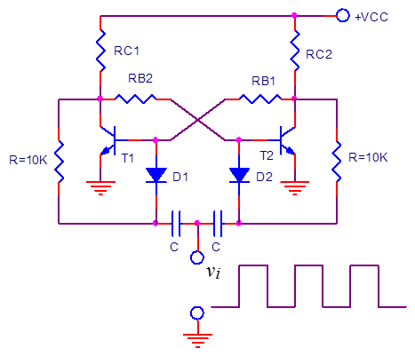
5.2.3. Mạch dao động đa hài lưỡng ổn
Kích đổi trạng thái một bên
Phương pháp kích đổi trạng thái của FF
Để thay đổi trạng thái của FF người ta phải tác động một xung có biên độ và cực tính thích hợp đặt vào cực Base của T1 hoặc T2.
  Nếu muốn thay đổi trạng thái bão hòa của T1 thì người ta phải tác động một xung âm vào cực B1 .
  Nếu muốn thay đổi trạng thái ngắt của T2 thì người ta phải tác động một xung dương vào cực B2 .
Chỉ cần tác động một xung duy nhất
Kích đổi trạng thái hai bên

Slide 32
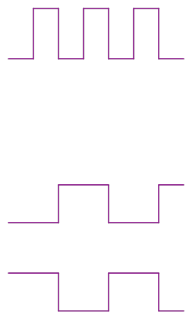


5.2.3. Mạch dao động đa hài lưỡng ổn
Giản đồ xung
v_{i}
T
2T
3T
t
t
v_{C1}
0,2V
v_{C2}
t
V_{CC}
t

Slide 33
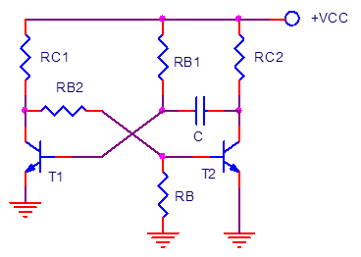
5.2.4. Mạch dao động đa hài đơn ổn
Mạch dao động đa hài đơn ổn
Mạch dao động đa hài đơn ổn có một trạng thái ổn định (trạng thái bền vững) và một trạng thái không ổn định (trạng thái tạo xung).
Mạch dao động đa hài đơn ổn cũng giống mạch dao động đa hài lưỡng ổn đó là khi bắt đầu được cấp nguồn thì mạch sẽ ở mãi một trạng thái ổn định nếu không có tác động tới đầu vào.
Khi đầu vào nhận được một xung kích thì mạch sẽ đổi trạng thái và tạo xung ở đầu ra nhưng chỉ tồn tại ở trạng thái này một thời gian sau đó lại về trạng thái ổn định ban đầu. Chính vì vậy mà được gọi là mạch dao động đa hài đơn ổn.
Còn được gọi là mạch định thì vì độ rộng xung được tạo có thể điều chỉnh được nhờ các thông số của mạch.
Được sử dụng phổ biến trong các lĩnh vực điều khiển tự động trong các thiết bị điện tử và điện tử công nghiệp.

Slide 34
5.2.4. Mạch dao động đa hài đơn ổn
Nguyên lý hoạt động
Khi cấp nguồn cho mạch, tụ điện C được nạp điện thông qua điện trở R_{C2}→phân cực cho T1→T1 đạt trạng thái thông bão hòa →V_{C1}≈0(mức thấp), qua cầu phân áp R_{B2} và R_{B} tạo nên một điện áp âm đặt tới cực B2 làm cho T2 ngắt. Điện áp đặt vào tụ có giả trị xấp xỉ điện áp nguồn Vcc .
-
+
Khi xuất hiện xung âm tác động tới đầu vào, V_{B1}↓ đột ngột → T1 đang ở trạng thái bão hòa chuyển sang trạng thái ngắt →V_{C1} ≈ V_{CC}, qua cầu phân áp R_{B2} và R_{B} phân cực cho T2 chuyển từ trạng thái ngắt sang trạng thái thông bão hòa → điện áp tại bản cực dương của tụ C có điện áp xấp xỉ 0,2V → bản cực âm của tụ mang điện áp âm → V_{B1}<0 → làm cho T1 tiếp tục ở trạng thái ngắt mặc dù không còn tác động của xung âm nữa → mạch chuyển trạng thái .
Tụ C nạp điện
-
+

Slide 35
5.2.4. Mạch dao động đa hài đơn ổn
Nguyên lý hoạt động
Tụ C phóng điện qua điện trở R_{B1} → V_{B1} dương dần lên và T1 lại chuyển từ trạng thái ngắt sang trạng thái thông bão hòa đồng thời T2 chuyển về trạng thái ngắt → mạch chuyển về trạng thái ổn định.
Khoảng thời gian tạo xung tại đầu ra chính là khoảng thời gian tụ C phóng điện. Quá trình phóng và nạp của tụ điện cứ thế xảy ra tạo nên tín hiệu xung vuông tại đầu ra .
-
+
Tụ C phóng điện qua điện trở R_{B1}

Slide 36


5.2.4. Mạch dao động đa hài đơn ổn
Giản đồ xung
v_{i}
t
v_{B1}
0,8V
t
v_{C1}
Tụ C phóng điện
0,2V
t
v_{B2}
V_{CC}
t

Slide 37
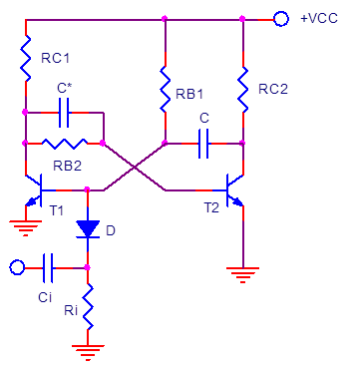
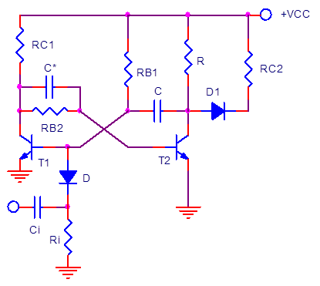
5.2.4. Mạch dao động đa hài đơn ổn
Mạch dao động đa hài đơn ổn cải tiến
Mạch đơn ổn sử dụng tụ gia tốc C*
Mạch đơn ổn sử dụng diode cách ly D₁

Slide 38
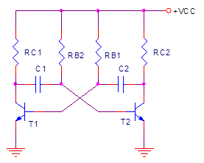
5.2.5. Mạch dao động đa hài phi ổn
Mạch dao động đa hài lưỡng ổn và đơn ổn muốn thay đổi trạng thái đều phải có sự tác động của xung kích tới đầu vào
Mạch dao động đa hài phi ổn thì có khả năng chuyển trạng thái của mạch mà không cần tác động tại đầu vào.
Mạch dao động đa hài phi ổn hoạt động theo đúng nguyên tắc của mạch dao động khi tự tạo tín hiệu xung tại đầu ra mà không cần tín hiệu điều khiển tại đầu vào.
Mạch dao động đa hài phi ổn

Slide 39
5.2.5. Mạch dao động đa hài phi ổn
Nguyên lý hoạt động
Giả thiết, T1 thông bão hòa và T2 ngắt. Tụ C1 đã được nạp đầy trước đó bắt đầu phóng điện: bản cực trái →tiếp giáp CE₁ →GND →+V_{CC} →R_{B2} →bản cực phải, tụ C2 được nạp điện: +V_{CC} →R_{C2} →tụ C2 →tiếp giáp BE →GND .
Tụ C1 phóng điện → V_{B2} dương dần lên và T2 bắt đầu thông →V_{C2} đột ngột giảm xuống → đưa điện áp tại bản cực trái của tụ C2 hay V_{B1} về giá trị âm → T₁ ngắt (ngưng dẫn). Như vậy, mạch đa hài đã đổi sang trạng thái T1 ngắt và T2 thông bão hòa.
+
-
Thông
Ngắt
C1 phóng
+
-
-
+
Thông
Ngắt
C2 nạp

Slide 40
5.2.5. Mạch dao động đa hài phi ổn
Ngược lại, nếu T1 ngắt và T2 thông bão hòa, thì tụ C2 sẽ phóng điện và tụ C1 sẽ nạp điện. Cứ thế, quá trình phóng và nạp điện của hai tụ cứ lần lượt lặp đi lặp lại làm thay đổi trạng thái đầu ra của mạch đa hài, tạo nên tín hiệu xung vuông tại đầu ra mà không phải tác động bất cứ tín hiệu gì tại đầu vào → mạch dao động đa hài tự kích.
+
-
Ngắt
Thông
C1 nạp
+
-
-
+
Ngắt
Thông
C2 phóng

Slide 41


5.2.5. Mạch dao động đa hài phi ổn
Giản đồ xung
v_{B1}
t
v_{C1}
Tụ C₂ phóng điện
t
v_{B2}
t
v_{C2}
Tụ C₁ phóng điện
t

Slide 42
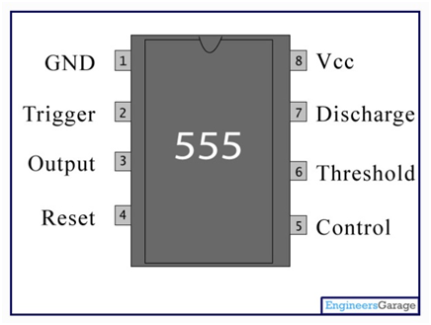
5.3. Mạch định thời 555
Mạch định thời 555 là một linh kiện khá phổ biến, dễ dàng tạo xung vuông và có thể thay đổi tần số tùy thích
Sơ đồ mạch đơn giản và có khả năng thay đổi được độ rộng xung.
Các tham số của IC 555
Điện áp đầu vào: 2-18V
Dòng điện cung cấp: 6mA-15mA
Điện áp logic ở mức cao: 0,5-15V
Điện áp logic ở mức thấp: 0,03-0,06V
Công suất cực đại: 600mW
IC 555
Ứng dụng của IC 555
Là thiết bị tạo xung chính xác
Máy phát xung
Điều chế độ rộng xung (PWM)

Slide 43
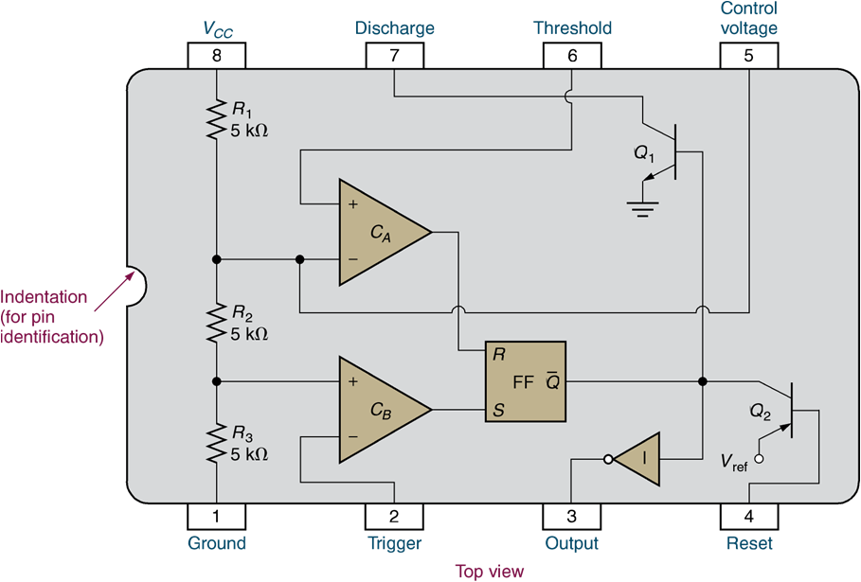
5.3. Mạch định thời 555
Sơ đồ chân của IC 555
Hình 3.27. Sơ đồ bên trong của IC 555

Slide 44
5.3. Mạch định thời 555
Chức năng từng chân của IC 555
Chân số 1(GND): là chân nối đất để lấy dòng cấp cho IC
Chân số 2 (TRIGGER): là chân đầu vào (kích khởi), với mức điện áp chuẩn là 1/3V_{CC}
Chân số 3 (OUTPUT): là chân đầu ra, thường ở mức điện áp thấp và chỉ ở trạng thái mức điện áp cao trong một khoảng thời gian định thì
Chân số 4 (RESET): Khi điện áp tại chân này nhỏ hơn 0,4V thì chu kỳ định thì bị ngắt và đưa IC 555 trở về trạng thái không có xung kích. Khi không sử dụng chân số 4 được nối với nguồn cấp .
Chân số 5 (CONTROL VOLTAGE): Điện áp điều khiển, chân số 5 được nối với mức điện áp chuẩn .
Chân số 6 (THRESHOLD): Ngưỡng, mức điện áp so sánh là 2/3V_{CC} , nếu điện áp đặt tới chân này lớn hơn 2/3V_{CC} thì FF được Reset→ đưa đầu ra về điện áp mức thấp.
Chân số 7 (DISCHARGE): nối tới cực Collector của Transistor
Chân số 8 (V_{CC}): Được nối với nguồn cấp

Slide 45
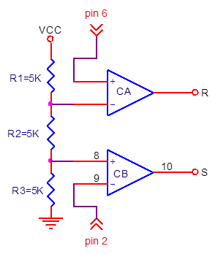
5.3. Mạch định thời 555
Mạch so sánh trong IC 555
Đầu vào |  | Đầu ra
Chân số 6 | Chân số 2 | R | S
1 | 1 | 1 | 0
0 | 0 | 0 | 1
1 | 0 | 1 | 1
0 | 1 | 0 | 0

Slide 46
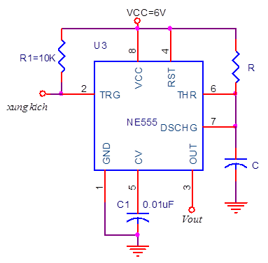
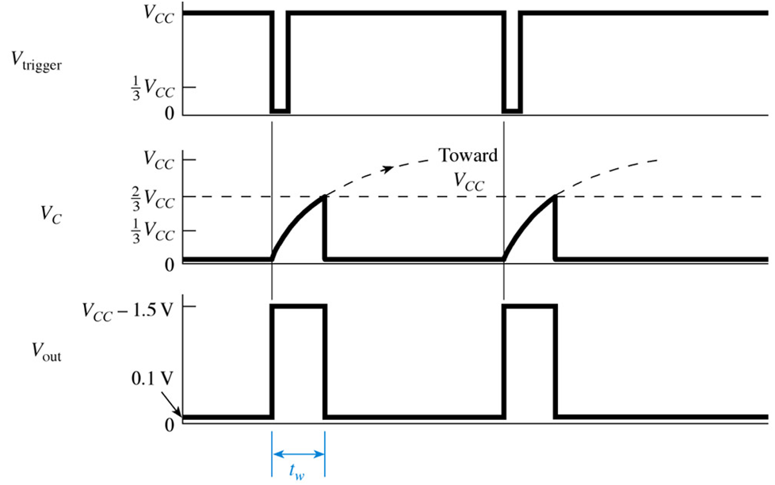
5.3. Mạch định thời 555
Mạch dao động đa hài đơn ổn sử dụng IC 555
Giản đồ xung

Slide 47
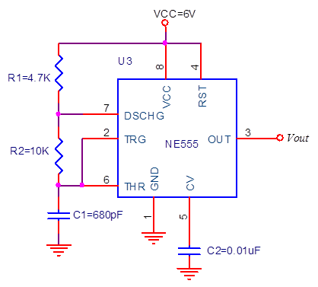
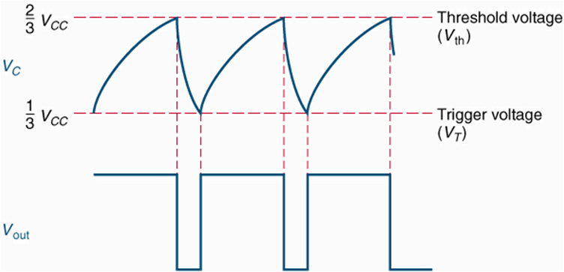
5.3. Mạch định thời 555
Mạch dao động đa hài phi ổn sử dụng IC 555

Slide 48
5.4. Mạch tạo dao động VCO
Khái niệm
Mạch tạo dao động điều khiển bằng điện áp (Voltage Controlled Oscillator) là mạch dao động có tần số được điều khiển bởi điện áp đầu vào.
Mạch VCO cũng có thể được phân loại theo dạng tín hiệu tại đầu ra: mạch tạo dao động điều hòa và mạch tạo dao động tích thoát.
Mạch tạo dao động điều hòa thường gồm một mạch cộng hưởng và một mạch khuếch đại nhằm bù lại sự tổn hao của mạch cộng hưởng đồng thời cách ly mạch cộng hưởng với đầu ra. Mạch dao động LC và mạch dao động thạch anh cũng được gọi là những mạch VCO. Trong đó, người ta sử dụng diode biến dung để thay đổi được tần số dao động của mạch.
Mạch dao động tích thoát sinh ra sóng dạng xung răng cưa hoặc dạng xung vuông. Mạch VCO tích thoát thường được chế tạo dưới dạng IC nên có thể hoạt động trong dải tần rộng với số lượng linh kiện ngoài tối thiểu.

Slide 49
5.4. Mạch tạo dao động VCO
Khái niệm
Mạch VCO điều hòa có những ưu điểm vượt trội hơn so với mạch VCO tích thoát:
  Độ ổn định của tần số trong mạch dao động điều hòa tốt hơn
  Có khả năng điều chỉnh tần số chính xác hơn, do tần số dao động của mạch điều hòa được điều khiển bởi thạch anh hoặc mạch cộng hưởng
Tuy nhiên với mạch dao động tích thoát thì người ta có thể thực hiện chế tạo IC một cách dễ dàng hơn rất nhiều

Slide 50
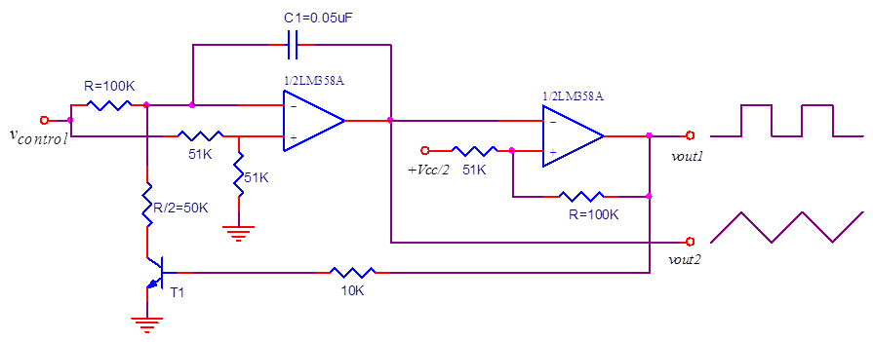
5.4. Mạch tạo dao động VCO
Mạch VCO sử dụng Op_Amp
Tầng Op_Amp đầu tiên đóng vai trò là mạch tích phân, tín hiệu tại đầu vào của Op_Amp là xung vuông, qua mạch tích phân sẽ tạo nên xung tam giác tại đầu ra
Tầng Op_Amp thứ hai đóng vai trò là mạch so sánh, điện áp tại đầu ra của tầng thứ nhất được so sánh với điện áp chuẩn được cung cấp bởi nguồn cấp. Do đó, tại đầu ra của tầng thứ hai sẽ thu được một dãy xung vuông.

Slide 51
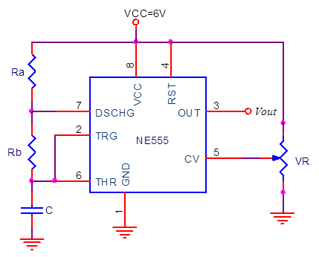
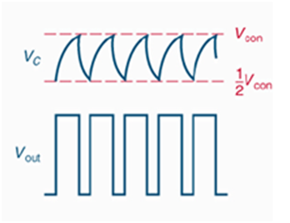
5.4. Mạch tạo dao động VCO
Mạch VCO sử dụng IC 555
Chân số 5 của IC được nối với biến trở VR nhằm thay đổi mức điện áp chuẩn. Khi điện áp chuẩn thay đổi sẽ làm thay đổi thời gian phóng và nạp của tụ C, tức là làm thay đổi tần số của tín hiệu thu được tại đầu ra.
V_{con}

